Slide 1


Slide 2
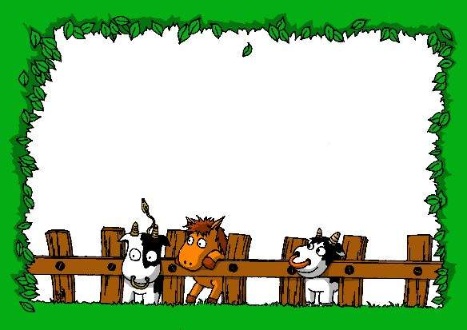

我叫足球

Slide 3
年纪 一大把
以前 皇帝 皇宫
今天 最流行 运动
别人 带来 欢笑
自己 快乐

Slide 4
我出生在很久很久以前的中国，
那个时候只有皇帝过生日才用我来庆祝。

Slide 5
我出生在很久很久以前的中国

Slide 6
那个时候只有皇帝过生日才用我来庆
祝。

Slide 7
他们在皇宫前进行比赛，
看谁能把握踢进对方的门洞里。

Slide 8

所多年过去了，今天，
踢足球已经成为世界上最流行的运动。
每当我为别人带来欢笑的时候，
我就觉得自己也是快乐的了！

Slide 9

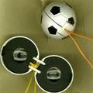
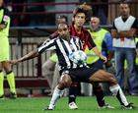
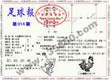

Slide 10
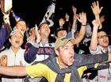

Slide 11


Slide 12
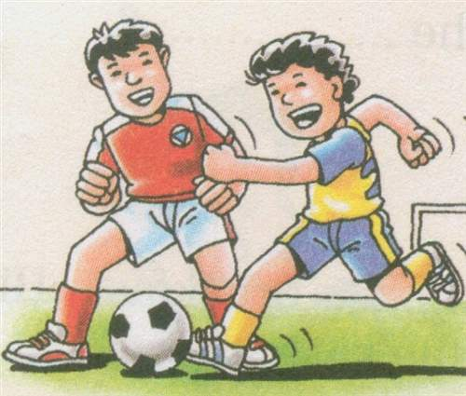

Slide 13
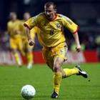

Slide 14
说话练习：
明天是你的生日，你准备到哪里庆祝？
你今年评三好学生，大家都为庆祝。
马上要到六一儿童节了

Slide 15
作 业：
当一回小足球，把足球介绍给别人认识。
搜集足球比赛或你喜欢的运动员的图片，贴到班级的“小小体育窗”内。
星期天和爸爸妈妈踢一场球。

Slide 16

板书设计
我叫足球
出生 中国 别人 欢笑
流行 世界 自己 快乐

